Slide 4
История
12 класс
Экономические реформы 90-х годов XX века в России.
«Шоковая терапия»

Slide 5
План
1. От советской экономической системы к рынку.
2. «Шоковая терапия».
3. Приватизация.

Slide 6
СССР | Россия
Плановая экономика | Рыночная экономика
Госсобственность | Частная собственность
Госбанк | Частные банки
колхозы | фермерство
Однопартийный режим | Многопартийность
Социалистический блок | СНГ(нет союзников)
Цензура | Свобода слова

Slide 7
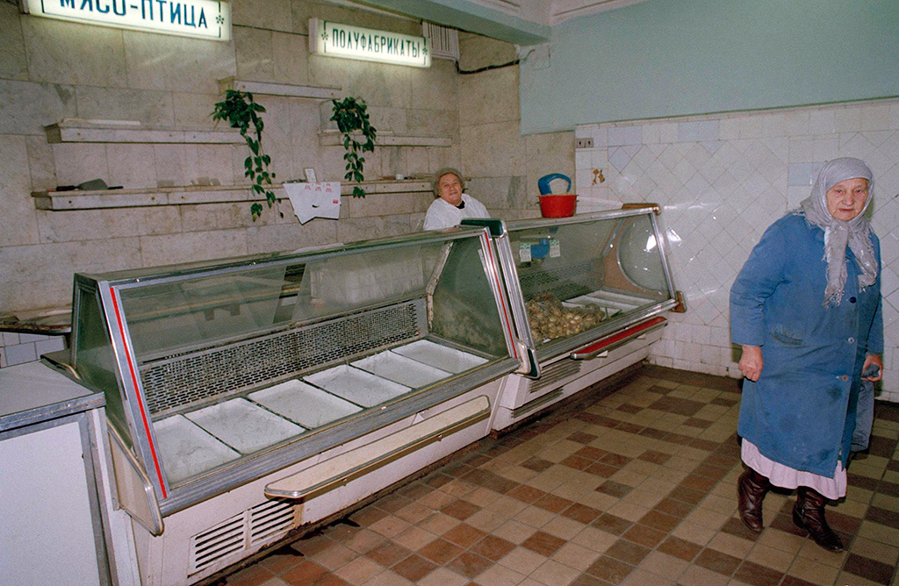
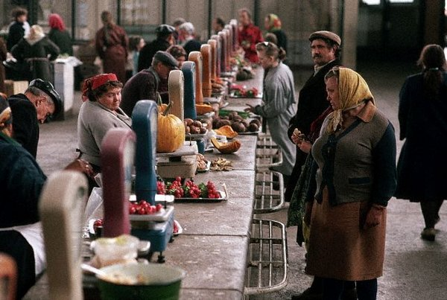
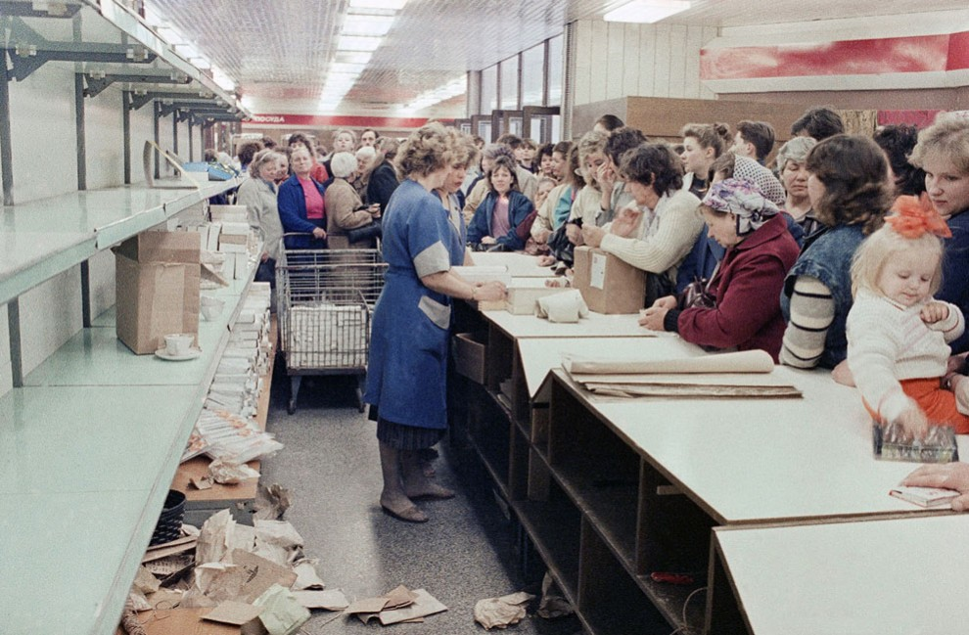
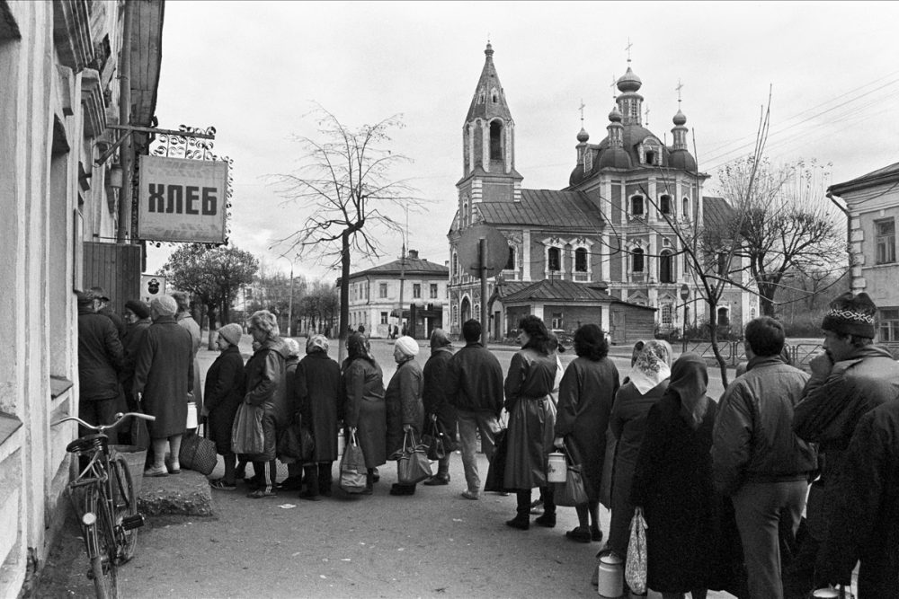

Slide 8
Проблема.
В конце 1991 года обстановка в СССР
напоминала обстановку в России 1917
года. Угроза голода. Социальный взрыв
стремительно
приближался.
Задание 2.
Предложите свой вариант решения
проблемы.

Slide 9
Коммерческий курс Госбанка на 31.12. 1991 года
был равен 1,75 рублей за доллар, а курс чёрного
рынка – 90 рублей.
Валютные резервы 16,7 млн. долларов.
Золотой запас -100 тонн.
Цена на баррель нефти 31.12.1991 17долл. 52 цента.
ВВП на душу населения в России в 1991 году
составил 3 869.0 долларов, занимал 68е место в мире.

Slide 10
Задание 4.
Используя рабочий лист 3 проанализируйте варианты экономических реформ, которые существовали осенью 1991 года по следующей схеме:
А) темп реформ;
Б) роль государства;
В) уровень власти;
Г) отношение к приватизации;
Д) социальные гарантии.

Slide 11
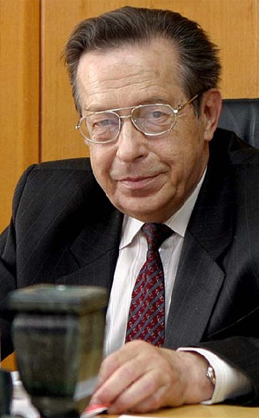
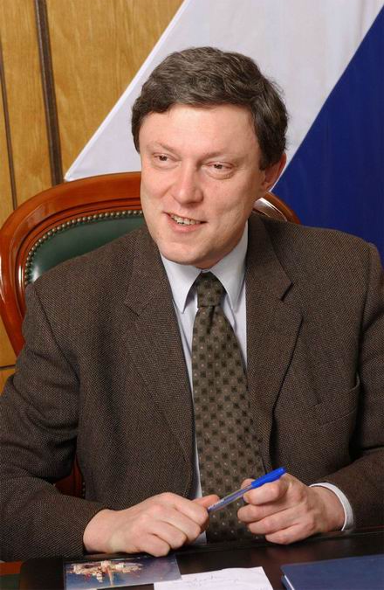
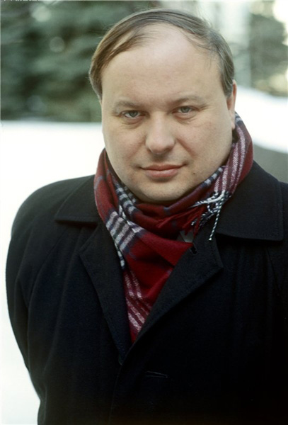
Л. Абалкин
Г. Явлинский
Е. Гайдар

Slide 12
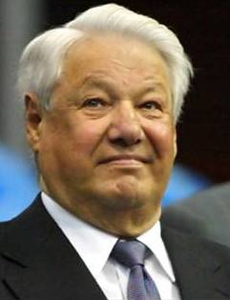
1. От советской экономической системы к рынку.
28 октября 1991 г. - V съезд народных депутатов
Б.Н. Ельцин - программа перехода к рынку
Либерализация
цен и торговли
Конвертируемость
рубля
Приватизация
Борис Николаевич
Ельцин,
Президент РСФСР

Slide 13
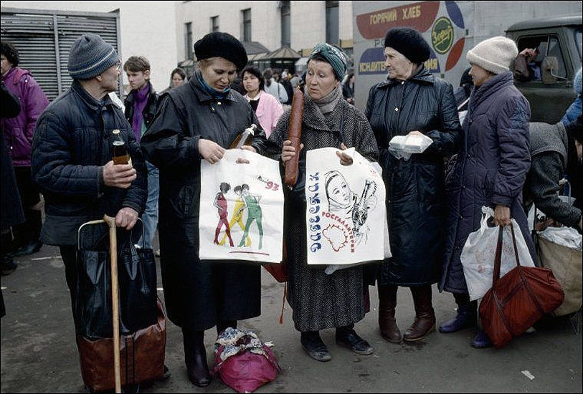
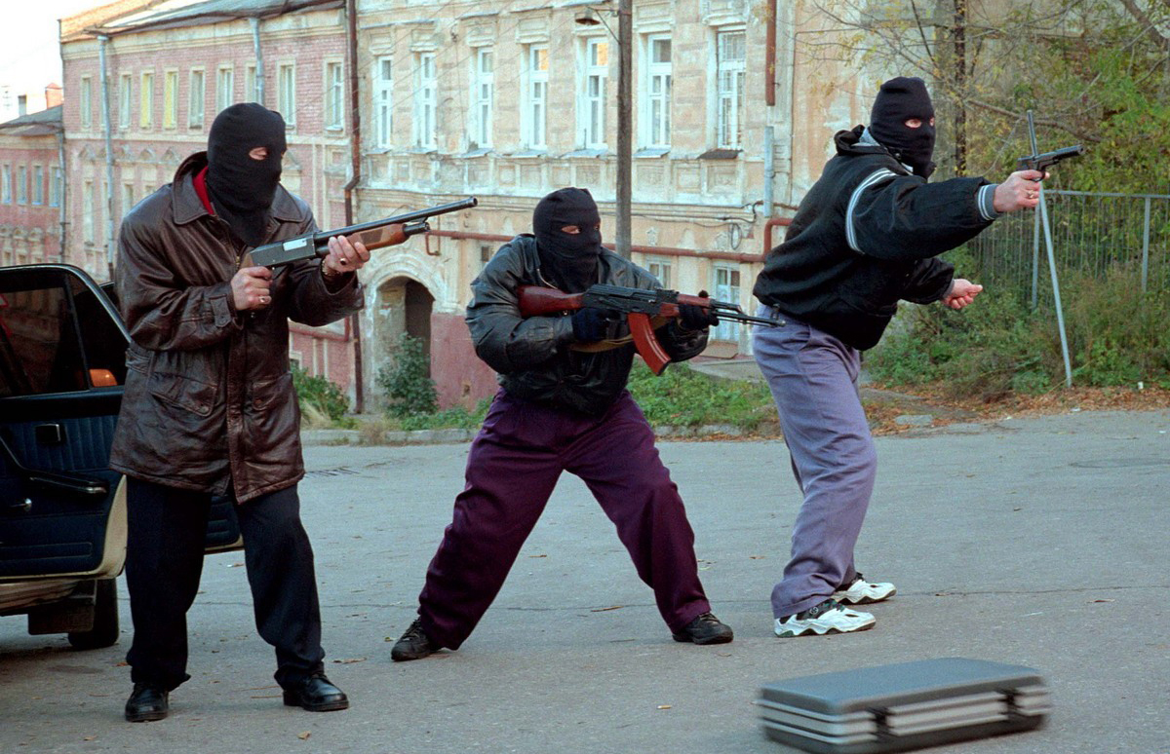
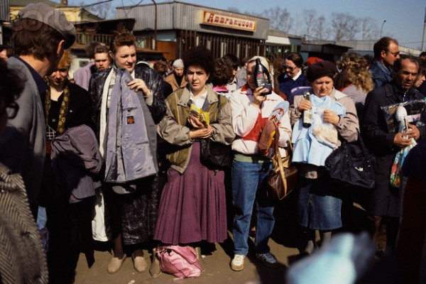
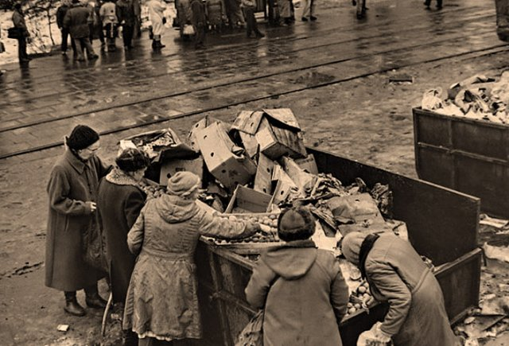
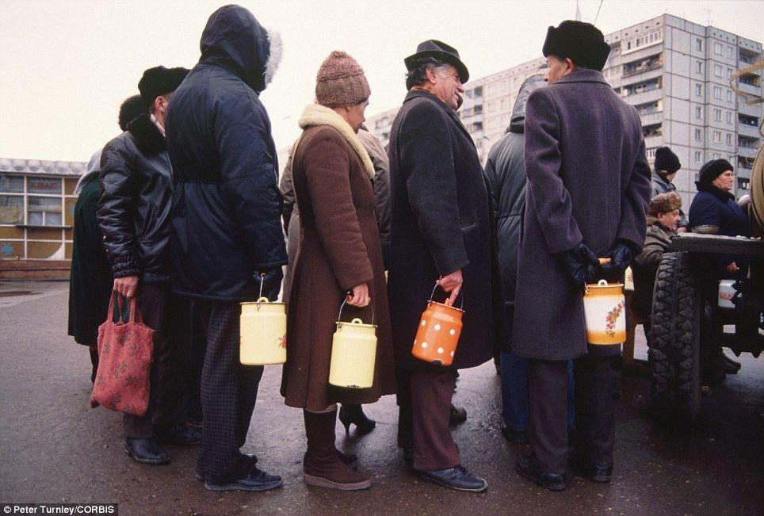
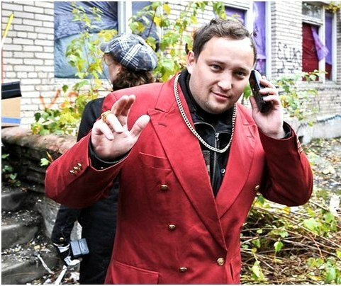

Slide 14
2. «Шоковая терапия».
Шоковая терапия – экономические реформы
начала 90-х гг. в России
Январь 1992 – введение свободных,
не регулируемых государством цен.
Ожидание роста цен в 3 раза.
увеличение зарплаты бюджетников на 70%
Цены выросли сразу в 10-12 раз,
к концу 1992 г. - в среднем в 25 раз.
Егор Тимурович Гайдар,
вице-премьер
Правительства РСФСР

Slide 15
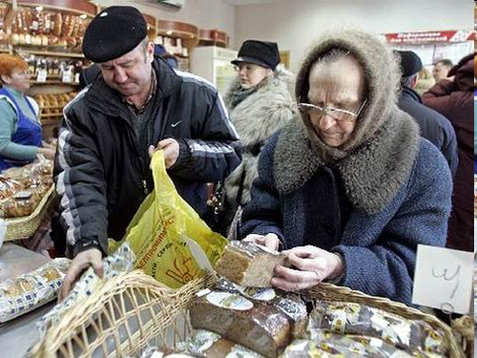
2. «Шоковая терапия».
обесценивание денежных
вкладов
снижение
жизненного уровня населения
закрытие отечественных
предприятий
массовая безработица
(особенно в ВПК)
падение бюджетных
поступлений
Социальная цена первого года радикальных
экономических реформ оказалась высокой.

Slide 16
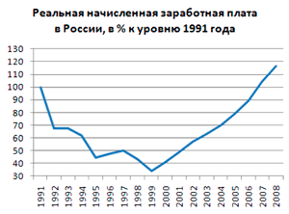

Slide 17
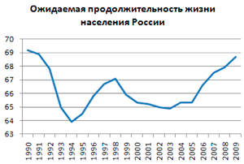

Slide 18
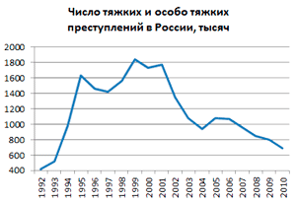

Slide 19
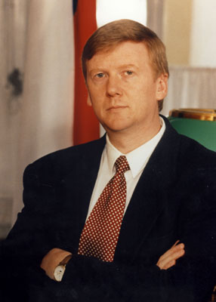
3. Приватизация.
Формирование слоя собственников –
важная задача экономической реформы
Осень 1992 – приватизация
Анатолий Борисович
Чубайс
Ваучер можно было обменять на определенное количество акций.

Slide 20
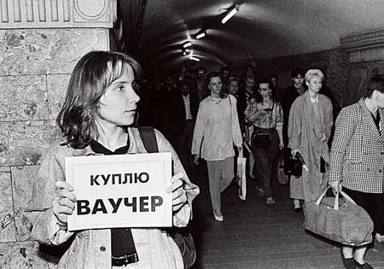
3. Приватизация.
Население от незнания
продавало ваучеры скупщикам
К маю 1993 г. цена ваучера
упала до 3-4 тысяч рублей
За 1-й год приватизировано 24 тыс. предприятий,
возникло 160 тыс. фермерских хозяйств.

Slide 22
Задание 7.
Опираясь на рабочий лист 5, объясните:
А) что такое залоговый аукцион;
Б) к каким последствиям привели залоговые аукционы;
В) как аукционы способствовали появлению олигархов.

Slide 23
4. Корректировка курса реформ.
Декабрь 1992 – отставка и.о. председателя
правительства Е. Т. Гайдара
и утверждение в должности
В.С. Черномырдина
усиление
государственного регулирования
развитие топливно-энергетического
и оборонного комплексов
Кредиты Международного валютного
фонда и Всемирного банка
Виктор Степанович
Черномырдин,
Премьер-министр

Slide 24
4. Корректировка курса реформ.
Выпуск государственных
краткосрочных облигаций (ГКО)
снижение темпов инфляции,
обеспечение относительной
стабильности цен и курса рубля
Задолженность страны по внутренним и внешним
обязательствам нарастала с каждым днем.
Постепенно вызревали предпосылки для
мощного финансового кризиса.

Slide 25
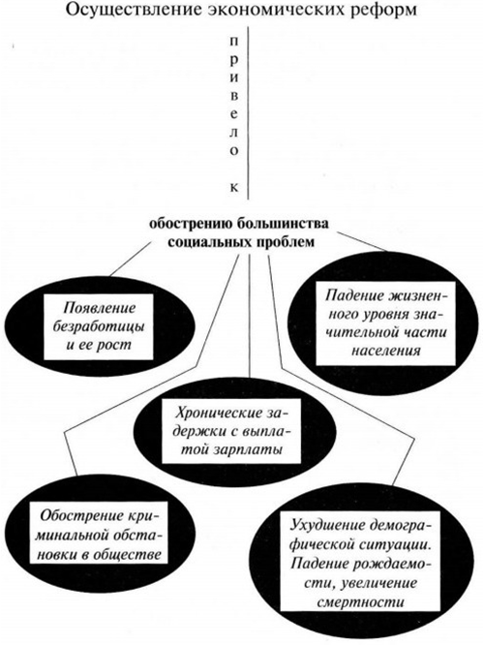
5. Первые результаты экономических реформ.
Повышение объемов добычи
нефти
Снижение производства чугуна
Сократился импорт зерновых
Сократилось производство
продукции животноводства,
повысился импорт мяса
Уменьшилось потребление
мяса и мясопродуктов
Повысилась обеспеченность
граждан техникой

Slide 26
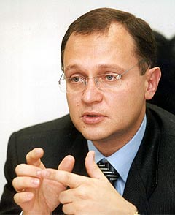
6. Финансовый кризис 1998 г. и его последствия.
В марте 1998 г Черномырдин был
отправлен в отставку.
Его преемником стал С. В. Кириенко
Выплаты по процентам от ГКО
достигли сумм, превосходивших
возможности бюджета
17 августа 1998 г. правительство
объявило о прекращении выплат по ГКО
(дефолт)
и отменило «валютный коридор»
Сергей Владиленович
Кириенко,
Премьер-министр
Курс рубля к доллару к осени 1998 г.
снизился в четыре раза.
Денежные вклады населения опять обесценились.

Slide 27
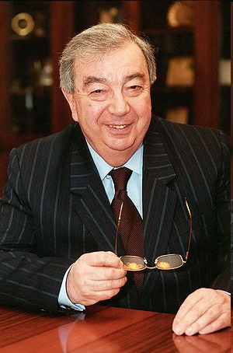
6. Финансовый кризис 1998 г. и его последствия.
МВФ и Всемирный банк заморозили все программы помощи России.
23 августа 1998 г. – Кириенко отправлен
в отставку, новым главой Кабинета министров
утвержден Е.М. Примаков
курс «опоры на
собственные силы» и достижение
общественного согласия
Рубль «подешевел», импорт сократился,
усилились позиции отечественных
производителей
Удалось вдвое снизить государственные
расходы и выйти в профицит бюджета
Евгений Максимович
Примаков,
Премьер-министр

Slide 28
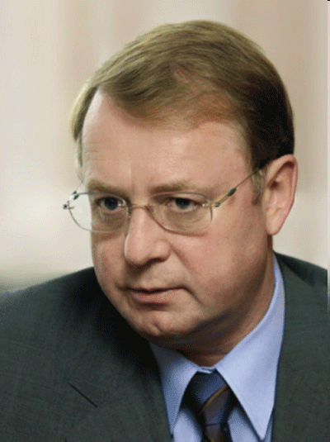
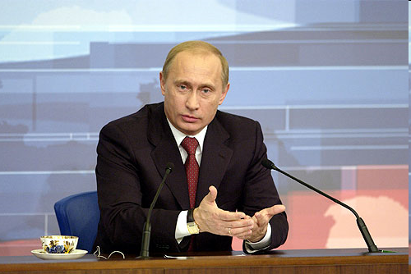
6. Финансовый кризис 1998 г. и его последствия.
В мае 1999 г. главой правительства был назначен С.В. Степашин,
сохранивший преемственность курса
В августе 1999 г. новым Председателем
Правительства был утвержден В В. Путин.
Началась разработка новых подходов
к экономическому развитию страны
Сергей Вадимович Степашин,
Премьер-министр
Владимир Владимирович Путин,
Премьер-министр

Slide 29
7. Россия в мировой экономике.
Основа российской экономики –
производство и продажа
сырья (нефти и природного газа)
Увеличилось отставание
от мировых держав:
со второго места
в середине XX в. переместилась
во вторую десятку,
а по ряду показателей занимала
55-е место в мире.
Не завершив индустриализации, страна столкнулась
с необходимостью ускоренного продвижения к
информационному обществу.
От успеха в решении этой задачи зависит, сумеет ли
Россия сохранить подобающее ей положение в мире.

Slide 30
Домашнее задание
§52 читать;
ответить на вопросы к §52;
выучить новые слова

Slide 31
сегодня я узнал… было интересно… было трудно… я выполнял задания… я понял, что… теперь я могу… я почувствовал, что… я научился… у меня получилось… я смог… я попробую…

